Slide 1


Муниципальное автономное дошкольное образовательное учреждение города Новосибирска «Детский сад № 81 «Дошкольная академия»
Мастер-класс
Декорирование футболки
«Витраж» восковыми мелками
Воспитатель: Дроздова Алина Алексеевна

Slide 2


Slide 3

Направления
художественно-эстетического развития
Ребенок в мире художественной литературы
Приобщение к изобразительному искусству
Художественно-эстетическое развитие
Приобщение к музыкальному искусству
Художественная деятельность и детское творчество
Детский дизайн

Slide 4
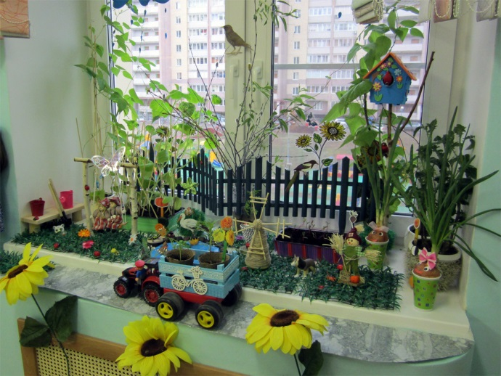
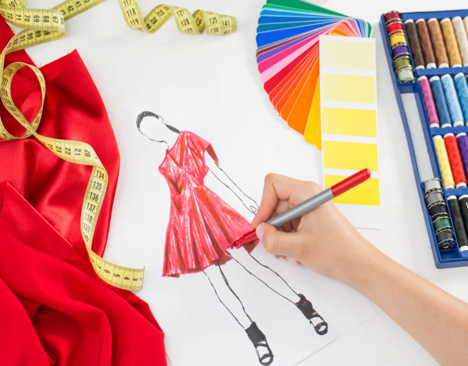
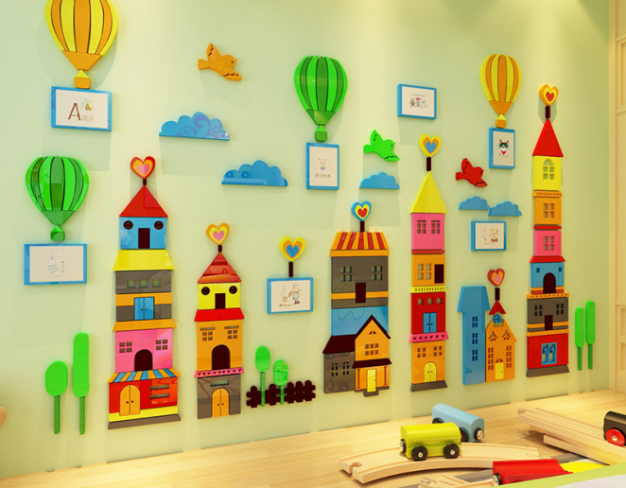
Детский дизайн
Плоскостной
Пространственный
«Аранжировка»
(фото-дизайн)
Дизайн одежды
Декоративно-
пространственный дизайн

Slide 5
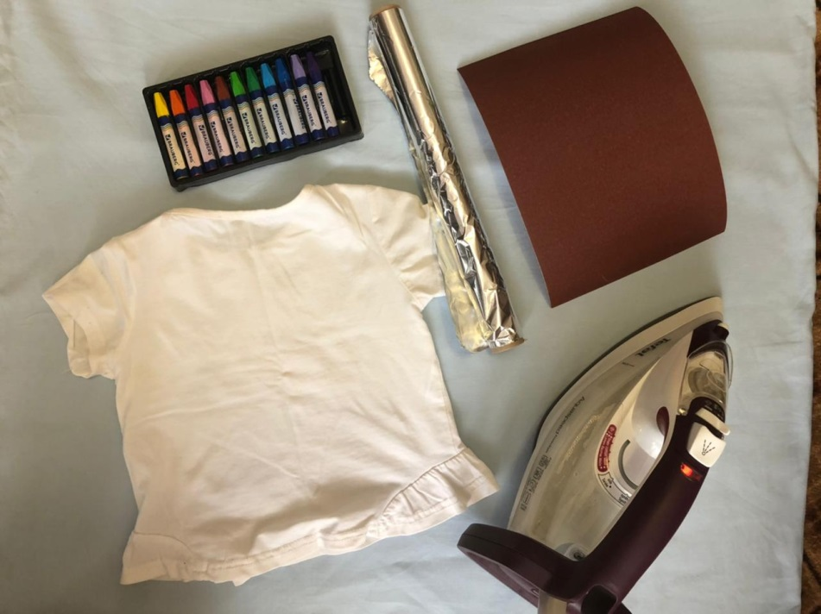
Рисунок с помощью наждачной бумаги
Необходимые «инструменты»:
Футболка;
Утюг;
Восковые мелки;
Наждачная бумага;
Фольга

Slide 6
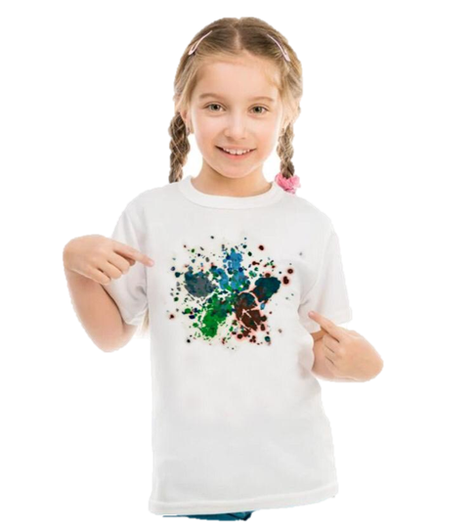
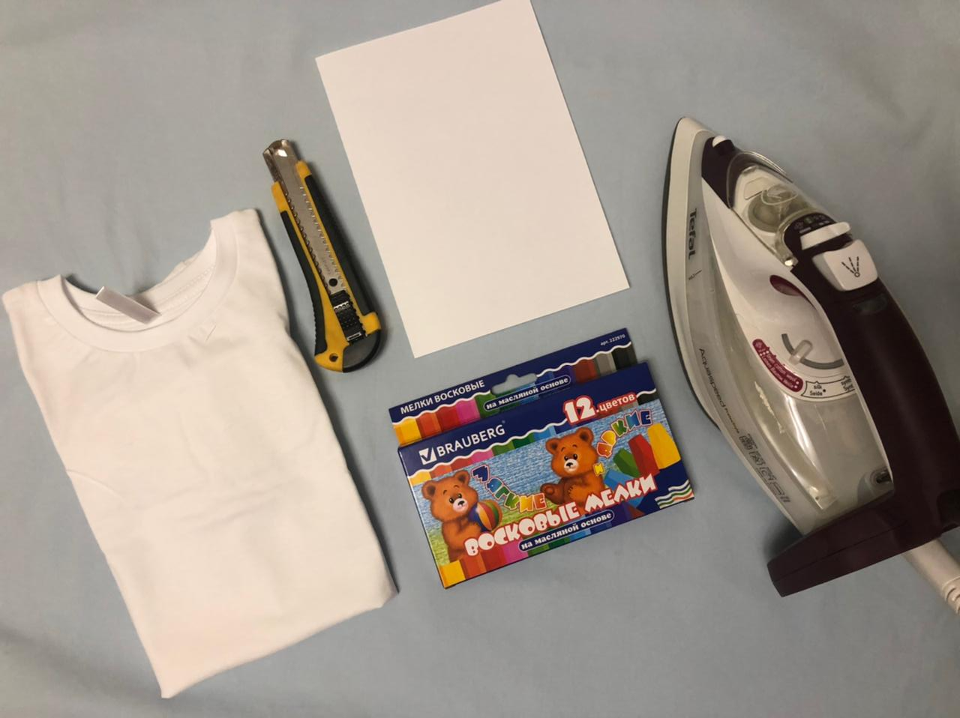
Рисунок по трафарету
Необходимые «инструменты»:
Футболка;
Утюг;
Восковые мелки;
Канцелярский нож.

Slide 7
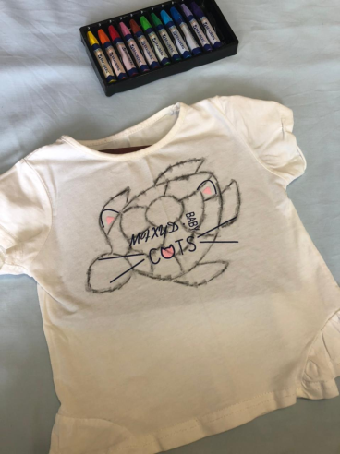
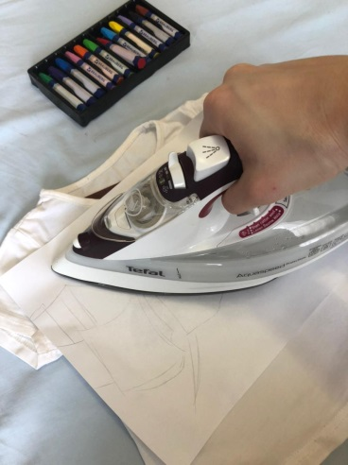
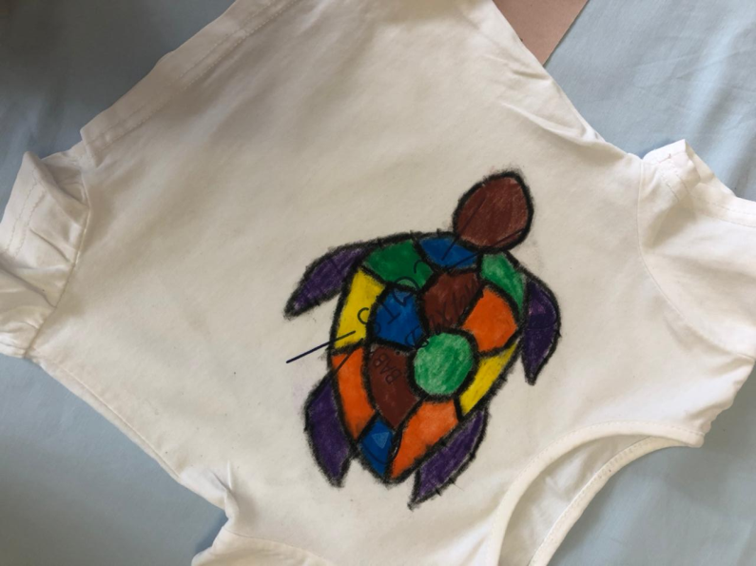
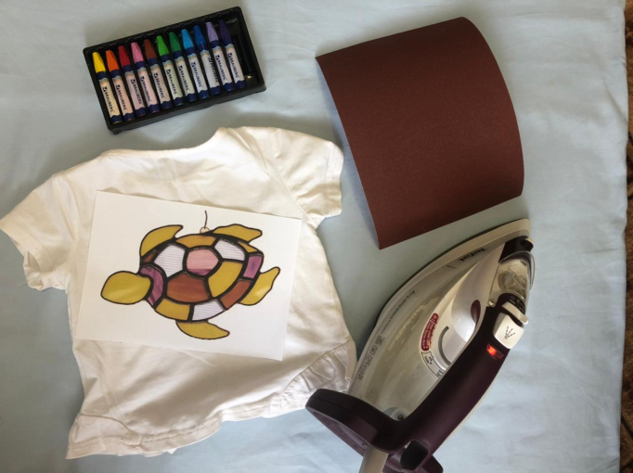
Рисунок без натирания мелков
Необходимые «инструменты»:
Футболка;
Утюг;
Восковые мелки;
Наждачная бумага;
Шаблон с рисунком.

Slide 8
Спасибо
за
внимание!!!

